Slide 1
Galvanický článek – zdroj elektrického proudu
str.: 19 - 20

Slide 2
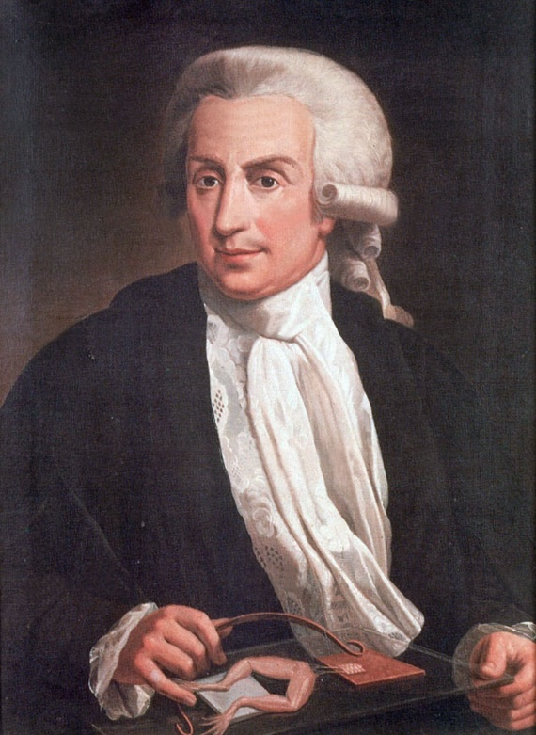
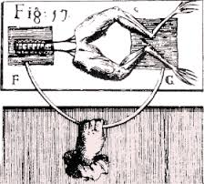
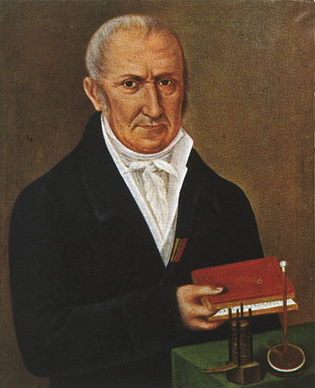
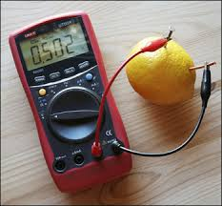
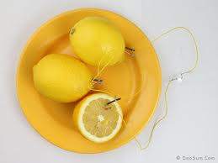
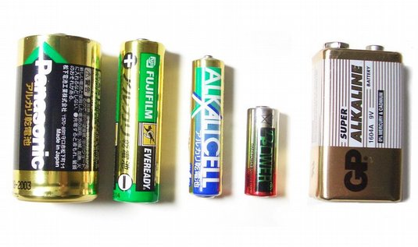
Galvanický článek
https://www.youtube.com/watch?v=HXD9PAoLrAI
Luigi Galvani Alessandro Volta
(1737 – 1798) (1745 – 1827)

Slide 3
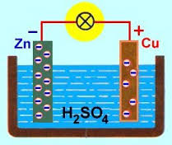
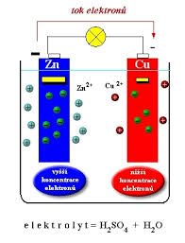
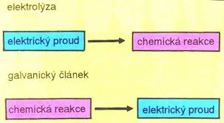
Galvanický článek

Slide 4
Galvanický článek – zdroj elektrického proudu
Princip
Elektrická energie vzniká pohybem elektronů – vzniká chemická reakce
Elektrony se pohybují směrem k anodě a vzniká elektrický proud
Základní části
Elektrody: katoda (-) zinek
anoda (+) měď
Elektrolyt: obsah článku – soli kyselin: síran zinečnatý, síran měďnatý, H₂SO₄
Tužkové baterie – „baterky“
Katoda (-): zinek (obal baterie)
Anoda (+): uhlík (nahoře na baterii)
Elektrolyt: chlorid amonný NH₄Cl, kolem anody je burel MnO₂

